Slide 1
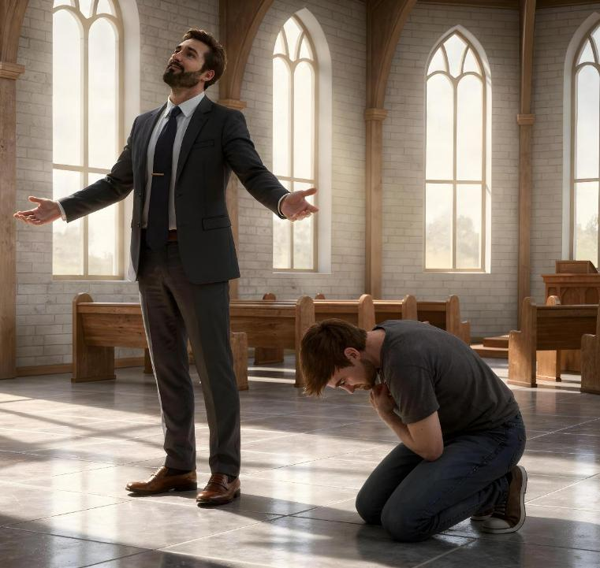
KESOMBONGAN VERSUS KERENDAHAN HATI
Lesson 3 for April 18, 2026

Slide 2

“Sebab barangsiapa meninggikan diri, ia akan direndahkan dan barangsiapa merendahkan diri, ia akan ditinggikan.”
(Lukas 14:11)

Slide 3

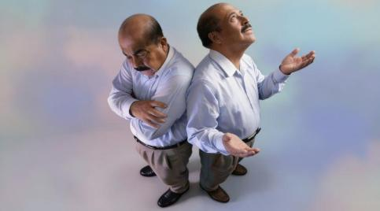
Apa yang berharga dari diriku? Itu adalah pertanyaan yang sulit untuk dijawab.
Jika aku mengatakan “banyak” (posisi sombong), aku mengakui bahwa segala sesuatu yang aku miliki dan aku capai berasal dari diriku sendiri.
Bagaimana jika aku mengatakan “banyak” karena Allah menganggap aku sebagai anak-Nya?
Jika aku mengatakan “tidak ada” (posisi rendah hati), aku mengakui bahwa segala sesuatu yang aku miliki dan aku capai berasal dari Allah.
Bagaimana jika aku mengatakan “tidak ada” karena aku kurang memiliki harga diri?
Contoh kesombongan:
Lucifer
Murid-murid Yesus
Contoh kerendahan hati:
Pemungut cukai
Musa
Yesus, teladan yang sempurna

Slide 4


CONTOH KESOMBONGAN
Notes:
dsdfsdfdsfsfsfs

Slide 5





LUCIFER
“Sebab semua yang ada di dalam dunia, yaitu keinginan daging dan keinginan mata serta keangkuhan hidup, bukanlah berasal dari Bapa, melainkan dari dunia.” (1 Yohanes 2:16)
Jika kita berbicara tentang kesombongan, kita harus berbicara tentang dia yang pertama kali memiliki perasaan ini: Lucifer. Ia memutuskan untuk tidak puas dengan posisinya, tetapi ingin naik ke posisi yang lebih tinggi. Seiring waktu, ia ingin menjadi begitu tinggi sehingga ia merindukan untuk menduduki takhta Allah sendiri (Yesaya 14:12–14).
Kita telah “mewarisi” keinginan untuk melakukan apa yang menyenangkan kita, memiliki apa yang kita inginkan, dan meraih posisi yang memungkinkan kita memperoleh ketenaran atau kekayaan. Itulah yang ditawarkan dunia kepada kita! (1 Yohanes 2:16).
Namun, tidak semua ambisi adalah kesombongan. Kepuasan atas keberhasilan seorang anak, atau ambisi pribadi, tidak selalu merupakan kesombongan yang tidak sehat.
Hal yang penting untuk diingat adalah bahwa harta, kemampuan, dan pencapaian kita tidak menentukan nilai diri kita. Kesombongan terjadi ketika kita tidak memberikan kemuliaan kepada Allah atas apa yang Ia kerjakan dalam hidup kita.

Slide 6



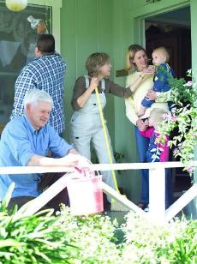

MURID-MURID YESUS
“Terjadilah juga pertengkaran di antara murid-murid Yesus, siapakah yang dapat dianggap terbesar di antara mereka.” (Lukas 22:24)
Mereka telah menghabiskan lebih dari tiga tahun bersama Yesus Kristus. Ia baru saja membasuh kaki mereka dan memberitahukan tentang darah-Nya yang dicurahkan bagi semua orang. Namun, saat mereka makan bersama, percakapan mereka sama sekali tidak berkaitan dengan semua itu: siapa di antara mereka yang terbesar? (Lukas 22:24).
Kesombongan mereka membuat mereka merasa layak menempati posisi tertinggi. Mereka gagal memahami betapa seriusnya perasaan tersebut. Karena kesombongan, mereka sedang menjauhkan Allah dari hati mereka.
Yesus Kristus langsung menyampaikan inti masalah: “Aku ada di tengah-tengah kamu sebagai pelayan” (Lukas 22:27). Dengan kata lain: jika kamu ingin menjadi besar seperti Gurumu, layani orang lain.
Kesombongan kita membuat kita merasa bahwa kita layak dilayani oleh orang lain (karena kita merasa lebih baik dari mereka). Kita memerlukan kasih karunia Allah untuk menjadi hamba yang rendah hati.

Slide 7


CONTOH KERENDAHAN HATI

Slide 8





PEMUNGUT CUKAI
“Tetapi pemungut cukai itu berdiri jauh-jauh, bahkan ia tidak berani menengadah ke langit, melainkan ia memukul diri dan berkata: Ya Allah, kasihanilah aku orang berdosa ini.” (Lukas 18:13)
Seorang Farisi menceritakan kepada Allah tentang perbuatan-perbuatan baik yang telah ia lakukan dan jasa-jasa yang ia miliki di hadapan Surga. Namun Yesus Kristus mengatakan bahwa ia “berdoa untuk dirinya sendiri,” bukan kepada Allah (Lukas 18:11–12). Sebuah contoh sempurna dari kesombongan.
Sebaliknya, seorang pemungut cukai memohon pertolongan Allah, karena ia adalah seorang berdosa (Lukas 18:13). Dengan rendah hati ia datang kepada Allah, dan ia “pulang ke rumahnya sebagai orang yang dibenarkan,” sebab “barangsiapa meninggikan diri, ia akan direndahkan dan barangsiapa merendahkan diri, ia akan ditinggikan” (Lukas 18:14).
Kerendahan hati yang sejati dimulai ketika kita mengakui dosa kita dan meminta pertolongan Kristus. Maka…
Kita tidak akan memandang orang lain lebih rendah (Filipi 2:3)
Kita tidak akan mencari pengakuan publik (Lukas 14:7–11)
Kita akan membiarkan orang lain yang memberi penghargaan kepada kita (Amsal 27:2)
Kita akan menerima kasih karunia Allah (Yakobus 4:6)
Kita akan menyalurkan kasih karunia itu kepada orang lain (1 Petrus 4:10)

Slide 9

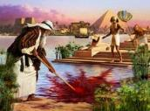






“Karena iman maka Musa, setelah dewasa, menolak disebut anak puteri Firaun, karena ia lebih suka menderita sengsara dengan umat Allah dari pada untuk sementara menikmati kesenangan dari dosa.” (Ibrani 11:24-25)
MUSA
Musa dilatih untuk menjadi Firaun berikutnya di Mesir. Ia adalah seorang ahli strategi yang hebat dan memiliki kapasitas intelektual yang luar biasa (Kisah 7:22). Pada usia 40 tahun, ia memutuskan untuk meninggalkan semua itu dan bergabung dengan bangsanya (Ibrani 11:24–25).
Ia sebagai pembebas! Tangannya yang kuat akan membebaskan saudara-saudaranya! Sebuah kesalahan besar. Allah tidak dapat memakainya selama ia masih menyimpan kesombongan seperti itu.
Empat puluh tahun berikutnya dalam persekutuan dengan Allah di padang gurun menjadikannya seorang yang sangat rendah hati (Bilangan 12:3). Sekarang ia dapat dipakai oleh Allah untuk mendatangkan tulah; menyeberangi laut; menerima Sepuluh Perintah Allah; berbicara langsung dengan Allah; memukul batu… Ia bahkan mampu dengan rendah hati menerima hukuman atas tindak kesombongannya, ketika ia mengambil kemuliaan atas apa yang ia lakukan (Bilangan 20:10–12).
Teladan Musa menunjukkan kepada kita bahwa kerendahan hati tidak muncul dengan sendirinya dalam diri kita, tetapi harus kita minta kepada Allah setiap hari agar Ia menanamkannya dalam hati kita.

Slide 10




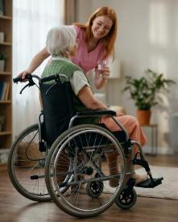
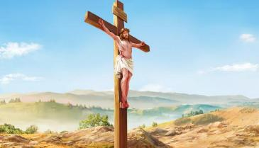
YESUS, TELADAN YANG SEMPURNA
“Dan dalam keadaan sebagai manusia, Ia telah merendahkan diri-Nya dan taat sampai mati, bahkan sampai mati di kayu salib.!” (Filipi 2:8)
Tidak seorang pun di dunia ini pernah memiliki—atau akan pernah memiliki—keagungan seperti yang dimiliki oleh Yesus sebelum inkarnasi-Nya. Namun, Ia melepaskan semuanya karena kasih-Nya kepada kita. Di hadapan kerendahan diri yang sedemikian besar, segala sesuatu yang kita miliki, segala sesuatu yang kita adalah, atau yang mungkin kita capai, menjadi tidak berarti dibandingkan dengan-Nya.
Yesus meninggalkan Surga untuk mati bagi umat manusia, dengan harapan bahwa kita akan memahami tindakan kasih karunia-Nya dan merespons undangan-Nya untuk memiliki hubungan dengan-Nya (Filipi 2:5–8). Tanpa diragukan lagi, Ia adalah teladan kerendahan hati yang sempurna.
“Hendaklah kamu dalam hidupmu bersama, menaruh pikiran dan perasaan yang terdapat juga dalam Kristus Yesus,” (Filipi 2:5).
Mengikuti teladan-Nya: “dengan tidak mencari kepentingan sendiri atau puji-pujian yang sia-sia. Sebaliknya hendaklah dengan rendah hati yang seorang menganggap yang lain lebih utama dari pada dirinya sendiri; dan janganlah tiap-tiap orang hanya memperhatikan kepentingannya sendiri, tetapi kepentingan orang lain juga.” (Filipi 2:3–4).

Slide 11

Mazmur 138
138:1 Dari Daud. Aku hendak bersyukur kepada-Mu dengan segenap hatiku, di hadapan para allah aku akan bermazmur bagi-Mu.
138:2 Aku hendak sujud ke arah bait-Mu yang kudus dan memuji nama-Mu, oleh karena kasih-Mu dan oleh karena setia-Mu; sebab Kaubuat nama-Mu dan janji-Mu melebihi segala sesuatu.
138:3 Pada hari aku berseru, Engkau pun menjawab aku, Engkau menambahkan kekuatan dalam jiwaku.
138:4 Semua raja di bumi akan bersyukur kepada-Mu, ya TUHAN, sebab mereka mendengar janji dari mulut-Mu;
138:5 mereka akan menyanyi tentang jalan-jalan TUHAN, sebab besar kemuliaan TUHAN.
138:6 TUHAN itu tinggi, namun Ia melihat orang yang hina, dan mengenal orang yang sombong dari jauh.
138:7 Jika aku berada dalam kesesakan, Engkau mempertahankan hidupku; terhadap amarah musuhku Engkau mengulurkan tangan-Mu, dan tangan kanan-Mu menyelamatkan aku.
138:8 TUHAN akan menyelesaikannya bagiku! Ya TUHAN, kasih setia-Mu untuk selama-lamanya; janganlah Kautinggalkan perbuatan tangan-Mu!

Slide 12
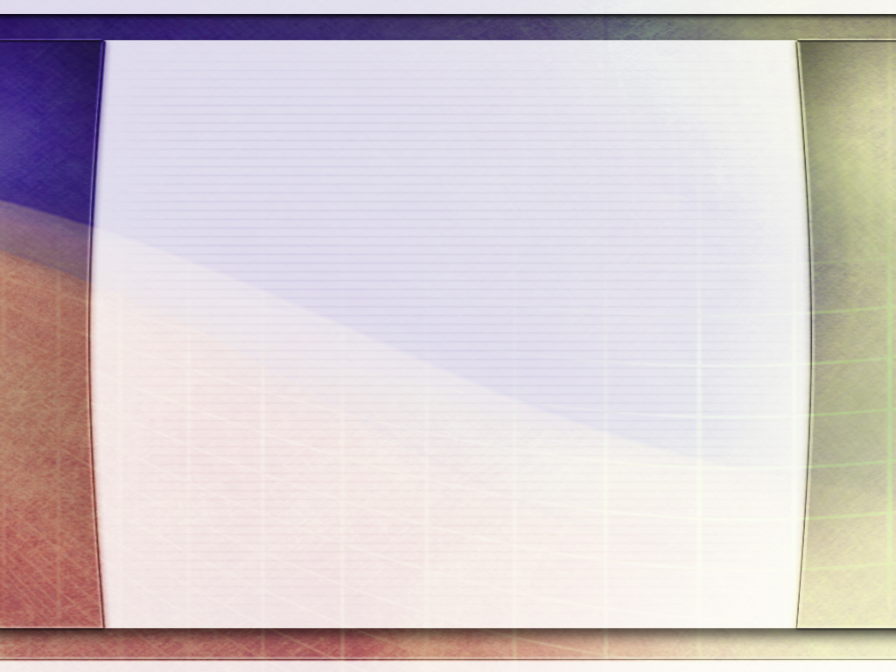
“Dalam kasih terhadap diri sendiri, pengagungan diri, dan kesombongan terdapat kelemahan yang besar; tetapi dalam kerendahan hati terdapat kekuatan yang besar. Martabat sejati kita tidak dipertahankan ketika kita terlalu memikirkan diri sendiri, melainkan ketika Allah memenuhi seluruh pikiran kita dan hati kita menyala dengan kasih kepada Penebus kita serta kasih kepada sesama. Kesederhanaan karakter dan kerendahan hati akan menghasilkan kebahagiaan, sementara kesombongan diri akan membawa ketidakpuasan, keluhan, dan kekecewaan yang terus-menerus. Dengan belajar untuk kurang memikirkan diri sendiri dan lebih berusaha membahagiakan orang lainlah kita akan memperoleh kekuatan ilahi.”
EGW (Testimonies for the Church, vol. 3, p. 476)

